Slide 1
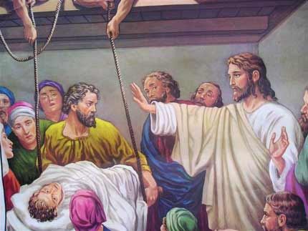
ONE ACTION

Slide 2
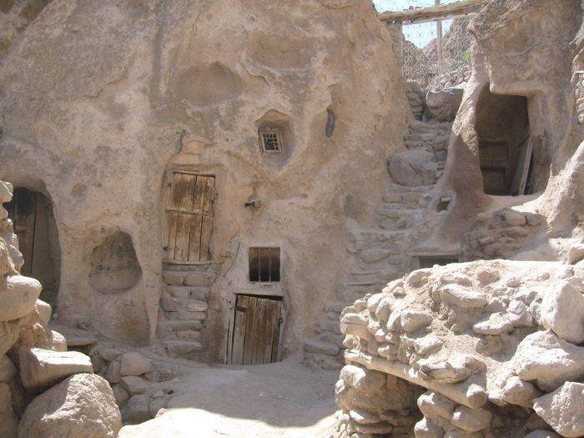

Slide 3
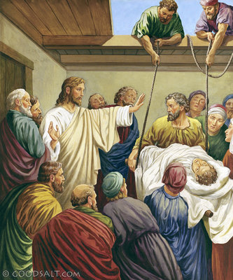

Slide 4
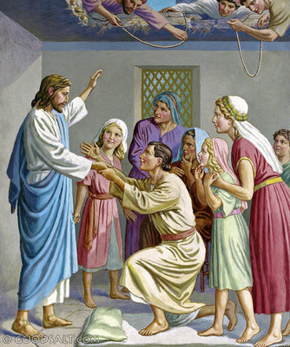

Slide 5
KESATUAN
MENDATANGKAN MUJIZAT
DAN MEMBUAT BERKAT TURUN
MAZMUR 133

